Slide 1
CHĂM SÓC TRẺ THIẾU MÁU

Slide 2
MỤC TIÊU
Đối tượng: Sinh viên Điều dưỡng
Thời lượng: 2 - 3 tiết
Mục tiêu bài học:
Trình bày được định nghĩa và tiêu chuẩn chẩn đoán thiếu máu theo WHO.
Phân tích được các nhóm nguyên nhân gây thiếu máu thường gặp ở trẻ em.
Lập và thực hiện được kế hoạch chăm sóc điều dưỡng cho trẻ thiếu máu.

Slide 3
ĐẠI CƯƠNG
Thiếu máu là tình trạng giảm lượng Hemoglobin (Hb) hoặc khối hồng cầu trong một đơn vị thể tích máu so với giới hạn bình thường của trẻ cùng lứa tuổi.
Rất phổ biến ở trẻ em, phụ nữ có thai
Dưới 5 tuổi: chiếm 51% ở các nước đang phát triển, 12% ở các nước phát triển
Trẻ 6 tháng - 6 tuổi: < 110 g/l
Trẻ 6 tuổi - 14 tuổi: < 120 g/l
Nam giới trưởng thành: < 130 g/l
Nữ giới trưởng thành: < 120 g/l (Phụ nữ có thai < 110 g/l)

Slide 4
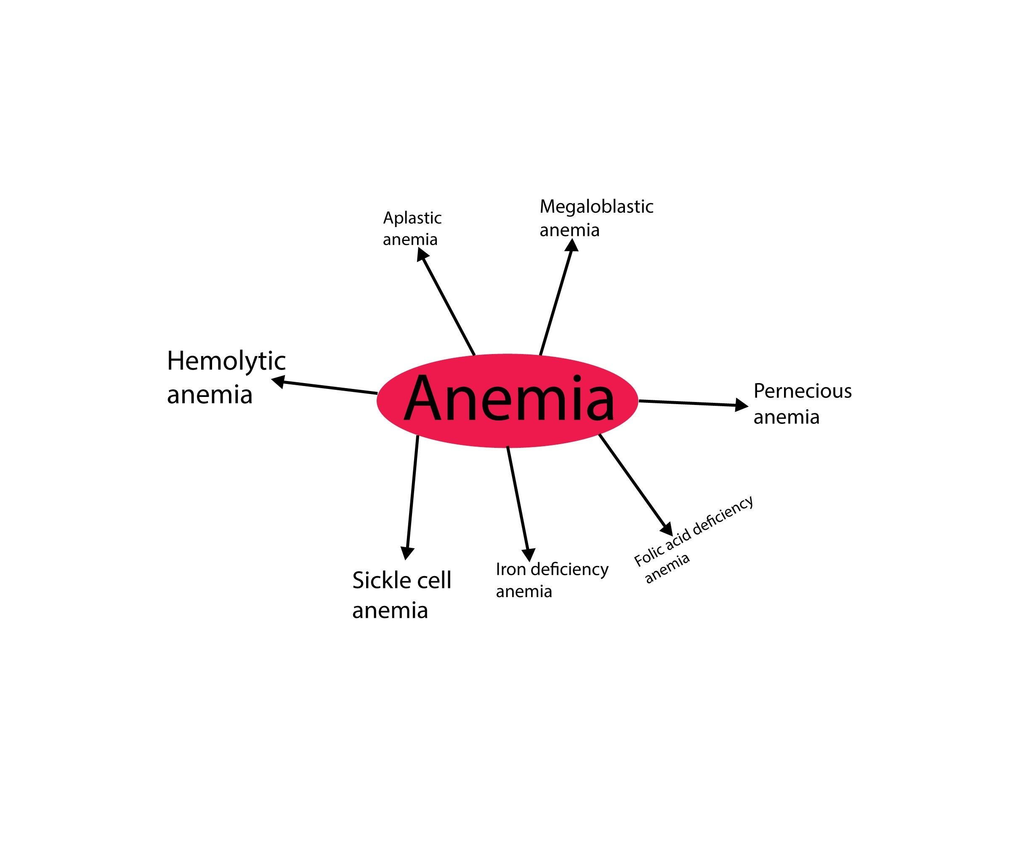

Slide 5
PHÂN LOẠI THEO NGUYÊN NHÂN
1. Do giảm sinh
Thiếu yếu tố tạo máu: Thiếu sắt (phổ biến nhất), Vitamin B12, Acid Folic, Protein.
Giảm sản và bất sản tuỷ:
Giảm sinh nguyên HC đơn thuần ( Diamond Blackfan)
Suy tủy: Bẩm sinh (Fanconi) hoặc mắc phải.
Thâm nhiễm tuỷ: Bệnh bạch cầu (Leukemia), ung thư di căn tủy.
Nguyên nhân khác: Suy thận mạn, thiểu năng giáp, nhiễm khuẩn mạn tính, bệnh Collagen

Slide 6
PHÂN LOẠI THEO NGUYÊN NHÂN
2. Do tan máu (Hồng cầu bị phá hủy sớm)
Tại hồng cầu (Di truyền):
Bệnh về Hb: alpha-beta Thalassemia, bệnh HbE, HbS, HbC
Bệnh thiếu hụt men HC: thiếu men G6PD, thiếu pyruvatkinase
Bệnh ở màng HC: bệnh hồng cầu nhỏ hình cầu.
Ngoài hồng cầu (Mắc phải):
Tan máu miễn dịch: Bất đồng nhóm máu mẹ con (ABO, Rh)
Nhiễm khuẩn: sốt rét, nhiễm khuẩn máu
Nhiễm độc: thuốc sốt rét, phenylhydrazin, nọc rắn, nấm độc.
Cường lách

Slide 7
PHÂN LOẠI THEO NGUYÊN NHÂN
3. Do chảy máu (Mất máu ra ngoài)
Cấp tính:
Chấn thương, xuất huyết tiêu hóa, xuất huyết não- màng não do vỡ phình mạch.
Do rối loạn quá trình cầm máu: giảm tiểu cầu, hemophilia, giảm prothrombin.
Mãn tính: Nhiễm giun móc, loét dạ dày- tá tràng, trĩ, sa trực tràng.

Slide 8
QUY TRÌNH CHĂM SÓC ĐIỀU DƯỠNG
NHẬN ĐỊNH
Lâm sàng: Da xanh, niêm mạc nhợt, trẻ mệt mỏi, kém hoạt bát.
Nguyên nhân: Tìm các dấu hiệu gợi ý tan máu, xuất huyết hoặc thiếu hụt dinh dưỡng.
Cận lâm sàng: Theo dõi chỉ số Hb, số lượng HC và các xét nghiệm chuyên biệt tìm nguyên nhân.

Slide 9
QUY TRÌNH CHĂM SÓC ĐIỀU DƯỠNG
CHẨN ĐOÁN ĐIỀU DƯỠNG
Hạn chế vận động do mất cân bằng cung - cầu Oxy.
Nguy cơ chấn thương do giảm Oxy não và mệt mỏi.
Nguy cơ nhiễm trùng do giảm bạch cầu, giảm đáp ứng miễn dịch.
Thiếu kiến thức của gia đình về bệnh và cách chăm sóc, phòng và điều trị.

Slide 10
LẬP KẾ HOẠCH CS-THỰC HIỆN CAN THIỆP
1. TĂNG KHẢ NĂNG VẬN ĐỘNG CHO TRẺ
Nghỉ ngơi: Để trẻ ở tư thế thoải mái, cho trẻ nghỉ ngơi, thay đổi tư thế 2 giờ/lần.
Vận động: Tập thụ động/chủ động 4 giờ/lần. Tăng dần mức độ hoạt động dựa trên sự chịu đựng của trẻ.
Theo dõi: Đo dấu hiệu sinh tồn 4 giờ/lần. Chú ý các biểu hiện khó thở, nhịp tim nhanh khi vận động.
Kết quả mong đợi: Trẻ sẽ chịu đựng được vận động tăng lên từ từ

Slide 11
LẬP KẾ HOẠCH CS-THỰC HIỆN CAN THIỆP
2. ĐẢM BẢO AN TOÀN, PHÒNG CHỐNG CHẤN THƯƠNG
Môi trường: Giường thấp, có tay vịn cao. Môi trường yên tĩnh, ấm áp.
Hỗ trợ: Giúp trẻ khi đi lại. Hướng dẫn trẻ duỗi chân từ từ trước khi rời giường. Sử dụng giày dép chống trơn trượt.
Theo dõi thần kinh: Đánh giá mức độ tỉnh táo 4 giờ/lần, theo dõi nồng độ Oxy mạch (SpO2).
Kết quả mong đợi: trẻ không bị chấn thương trong thời gian nằm viện

Slide 12
LẬP KẾ HOẠCH CS-THỰC HIỆN CAN THIỆP
3. PHÒNG NGỪA NHIỄM TRÙNG
Cách ly bảo vệ: Tránh tiếp xúc người bị cảm cúm/nhiễm trùng. Hạn chế thăm nuôi (ưu tiên liên lạc điện thoại).
Vệ sinh: Hướng dẫn rửa tay đúng cách. Theo dõi nhiệt độ và công thức bạch cầu thường xuyên.
Kết quả mong đợi: Trẻ không bị nhiễm trùng trong quá trình nằm viện

Slide 13
LẬP KẾ HOẠCH CS-THỰC HIỆN CAN THIỆP
4. GIÁO DỤC SK & DINH DƯỠNG
Chế độ ăn: Tăng cường thực phẩm giàu sắt, acid folic (gan, tạng, rau xanh, các loại hạt).
Sử dụng thuốc:
  Uống sắt sau bữa ăn (giảm kích ứng tiêu hóa).
  Giải thích hiện tượng đi ngoài phân đen khi uống sắt để gia đình không lo lắng.
  Nhắc nhở tiêm Vitamin B12 định kỳ (nếu có chỉ định).
Tái khám: Nhấn mạnh tầm quan trọng của việc xét nghiệm định kỳ.
Kết quả mong đợi: bố mẹ hiểu biết và thực hiện được những kỹ năng cần thiết để chăn sóc trẻ sau khi ra viện

Slide 14
ĐÁNH GIÁ
Một kế hoạch chăm sóc thành công khi:
Trẻ không bị chấn thương, không có dấu hiệu nhiễm trùng (< 37,2°C)
Các chỉ số Hb, hồng cầu, Oxy, mạch ổn định dần.
Trẻ tăng dần mức độ vận động mà không mệt mỏi, khó thở.
Bố mẹ nắm vững cách chọn thực phẩm và tuân thủ lộ trình điều trị.

Slide 15

Trang cuối

